Slide 1
Перемещение
ГБОУ СОШ 515
Педагог М. Н. Гринченко

Slide 2
Цели урока
1. Повторить и углубить понятия: «механическое движение», «траектория», «путь», «материальная точка».
2. Ввести понятие «перемещение».
3. Акцентировать внимание учащихся на то, что путь и перемещение – разные физические величины.
4. Показать связь между перемещением тела и его координатами.

Slide 3
Вопросы для повторения пройденного материала
Что называют механическим движением?
Что такое траектория?
Что называют путем, пройденным телом?
Что называется материальной точкой?
Приведите пример, показывающий, что одно и то же тело в одной ситуации можно считать материальной точкой, а в другой – нет.
Что такое система отсчета ?
Как можно определить положение тела?
В каком случае положение движущегося тела можно задать с помощью одной координатной оси?

Slide 4
Путь и перемещение
L₁
B
L₂
s
L₃
A
s – перемещение,
L – путь.

Slide 5
Решение задач на расчет пути и перемещения
1. Тело из точки 1 переместилось вправо на расстояние 3 м в точку 2, а затем переместилось вправо в точку 3 на расстояние 4 м. Найти путь и перемещение.
Путь L= s₁₋₂ + s₂₋₃ = 7 м.
Перемещение s = s₁₋₂ + s₂₋₃ = 7 м.
s₁₋₂
s₂₋₃
1
2
3
s

Slide 6
2. Тело из точки 1 переместилось вправо на расстояние 3 м в точку 2, а затем переместилось влево в точку 3 на расстояние 4 м. Найти путь и перемещение.
Путь L = s₁₋₂ + s₂₋₃ = 7 м.
Перемещение s = s₂₋₃ - s₁₋₂ = 1 м.
s₂₋₃
3
1
s₁₋₂
2
s

Slide 7
3. Тело из точки 1 переместилось вправо на расстояние 3 м в точку 2, а затем переместилось перпендикулярно предыдущему направлению в точку 3 на расстояние 4 м. Найти путь и перемещение.
s = √s₁² + s₂² = √9м² +16м² = 5 м.
Путь L = s₁ + s₂ = 7 м.
3
s
s₂
1
2
s₁

Slide 8
4. Точка совершила один полный оборот по окружности радиуса
50 см. Найти путь и перемещение.
s = 0.
L = 2πR, где π =3,14.
L = 2∙3,14∙0,5 м = 3,14 м.
2
1
R

Slide 9
Выводы
Путь – скалярная величина, перемещение – векторная.
Тело из точки 1 в точку 2 может переместиться по разным траекториям, пройдя разные пути. Перемещение может быть только одно.
Путь и перемещение измеряются в единицах длины (метрах, км и т.д.)
Путь и перемещение совпадают по численным значениям при прямолинейном движении тела в одном направлении. В остальных случаях путь больше перемещения.
При движении тела по замкнутой траектории его перемещение равно 0.

Slide 10
Проекция вектора на координатную ось
B
s
a
A
A₁
B₁
O
X
a_{x} > 0
s_{x} < 0

Slide 11
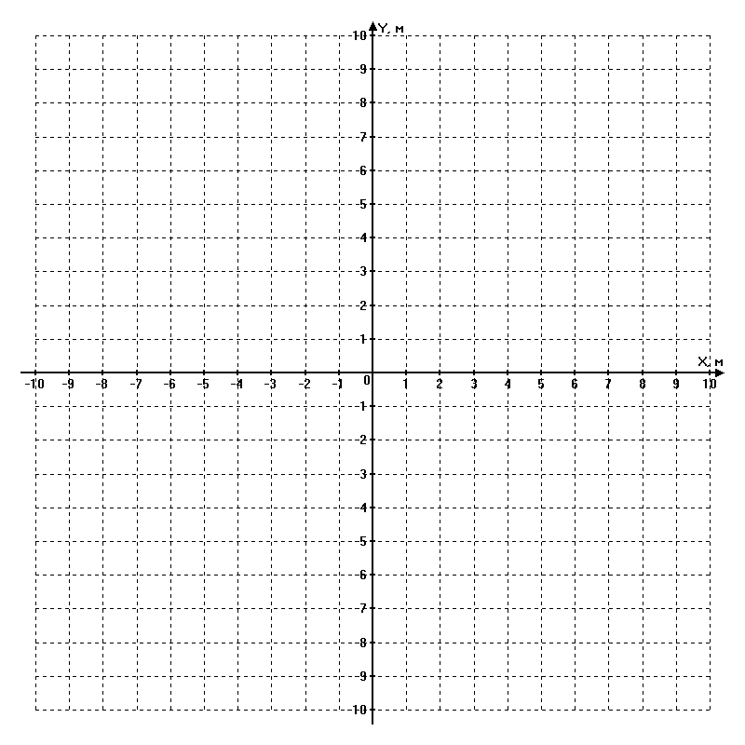
5. Тело из точки М₁ с координатами x₁ = -5 м, y₁ = -3 м переместилось в точку М₂ с координатами x₂ = 7 м, y₂ = 6 м. Сделать чертеж, найти перемещение и его проекции на оси координат.
s_{x} = x₂ –x₁.
s_{x} = 7 м – (-5 м) = 12 м.
s_{y} = y₂ –y₁.
s_{y} = 6 м – (-3 м) = 9 м.
s = √s_{x}² + s_{y}² =
= √(12 м)² + (9 м)² =
= √144 м² + 81 м² =
= √225 м² = 15 м.
М₂
s_{y}
s
s_{x}
М₁

Slide 12
Выводы
Зная начальные координаты тела (точки) и проекции вектора перемещения на координатные оси за время t, можно найти координаты тела в момент времени t:
x = x₀ + s_{x},
y = y₀ + s_{y}, где x₀ и y₀ – начальные координаты
( координаты в момент времени t = 0).
Зная проекции любого вектора на координатные оси, можно найти модуль этого вектора, например, вектора перемещения:
s = √s_{x}² + s_{y}².

Slide 13
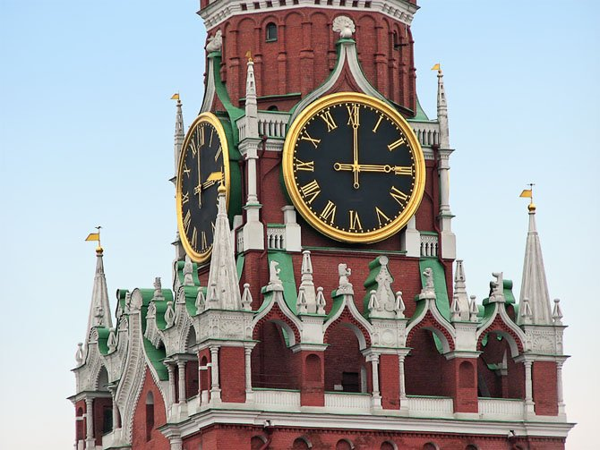
Домашнее задание
Параграфы 2, 3.
Задачи.
Определить путь и перемещение конца минутной стрелки Кремлевских курантов за 15 минут, 30 минут, 45 минут, 1 час. Длина минутной стрелки 3,3 м.
2. Тело переместилось из точки с координатами x₁ = 0, y₁ = 2 м в точку с координатами x₂ = 4 м, y₂ = -1 м. Сделать чертеж, найти перемещение и его проекции на оси координат.

